Slide 1
设计一个简单的 操作系统

Slide 2
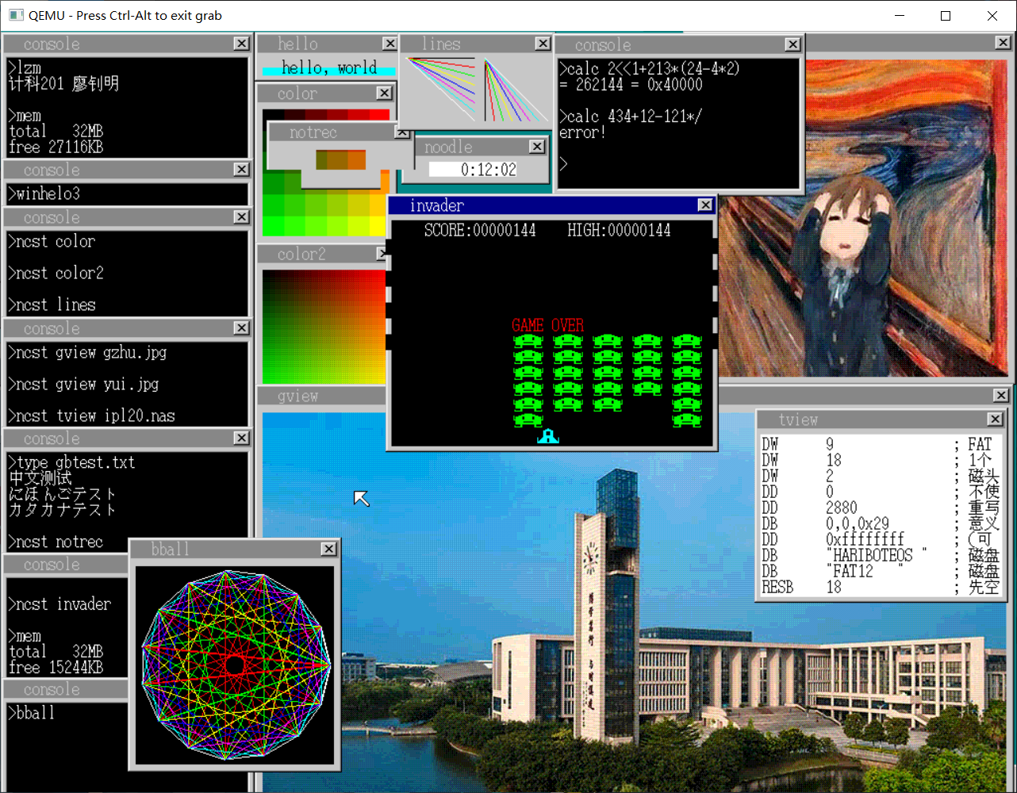
成品演示：

Slide 3
操作系统主要模块：
1、开机引导（IPL）
2、画面渲染（图层管理）
3、中断管理（定时器、键盘、鼠标）
4、内存管理（GDT、分配与回收、4K对齐）
5、任务调度（多层优先级调度）
6、系统保护（进入32位保护模式、使用LDT）
7、系统API（控制台命令、打开关闭窗口、输出字符到控制台、 获取键盘数据、画点线矩形、读取打开文件等20多个API）
8、中文和日文支持（GB2312汉字库+Shift-JIS中的半角片假名）
9、应用程序（计算器、文字浏览器、图片浏览器、小游戏等）

Slide 4
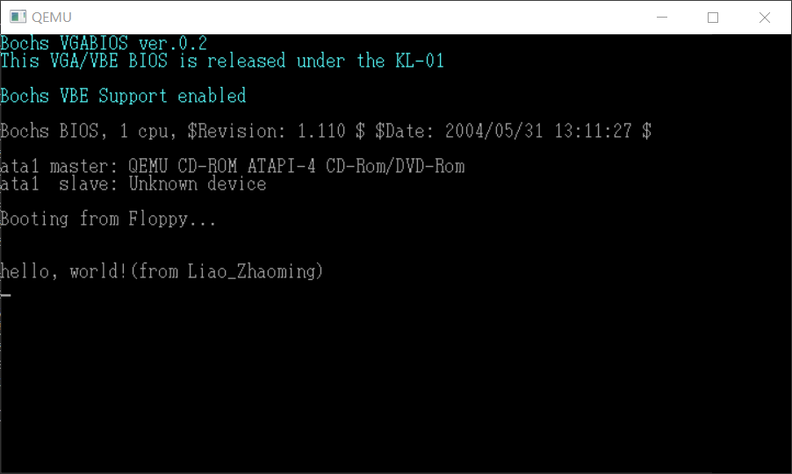
Day0
用汇编语言编写IPL程序。
将磁盘的第一扇区（512B）的最后两字节的值设为0x55AA。
向CPU的AL寄存器循环存入字符的ASCII码值，调用显卡中断，向屏幕输出hello, world!(from Liao_Zhaoming) 。

Slide 5
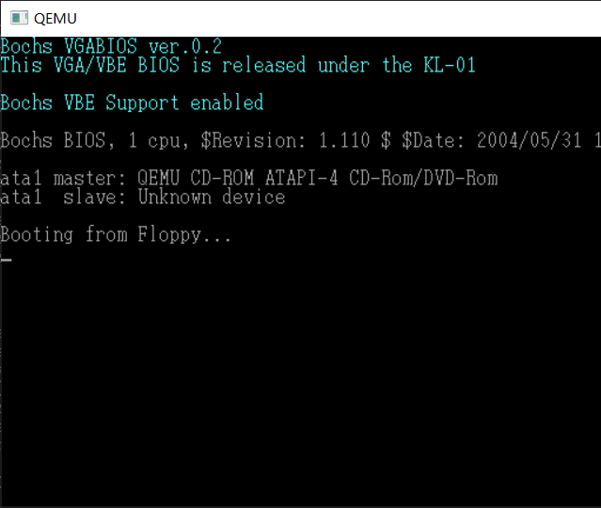
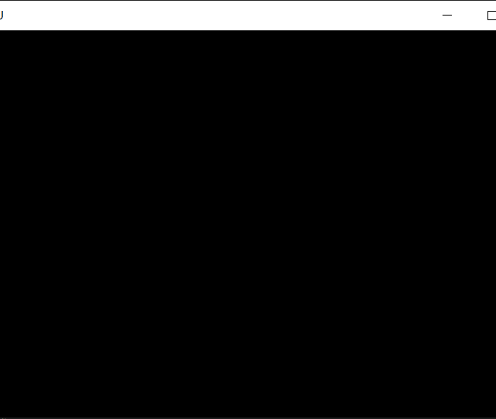
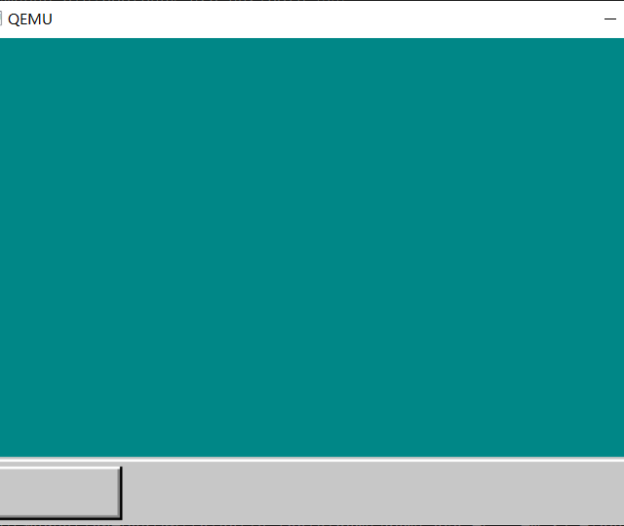
Day1
IPL运行时
系统启动时
系统启动完成
IPL通过调用磁盘中断，将磁盘中的前10个扇区加载到内存中，再将BISO的信息记录在内存中，完成开机引导，跳转到系统启动程序。
运行操作系统的初始化程序（汇编程序），将画面模式从命令行模式切换至图形模式。
编写操作系统内核程序（C语言），添加了16种常用的颜色，画一些简单的矩形到画面上，做一个简易的背景。

Slide 6
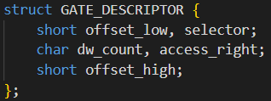
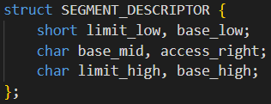
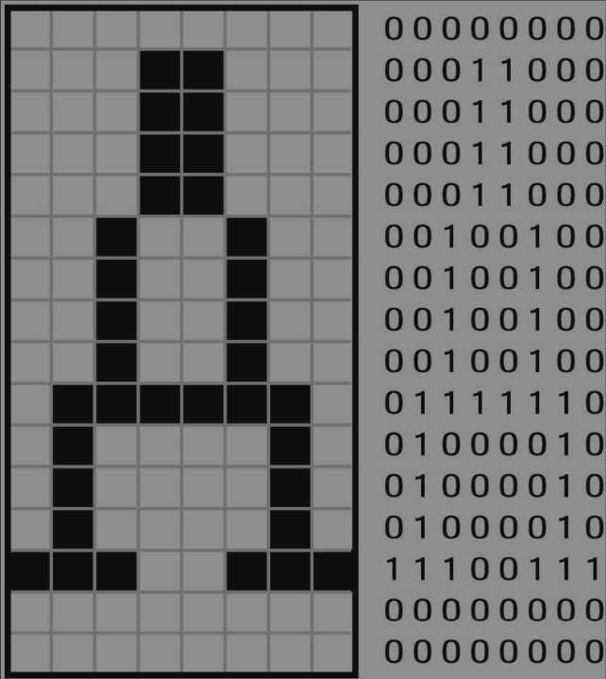
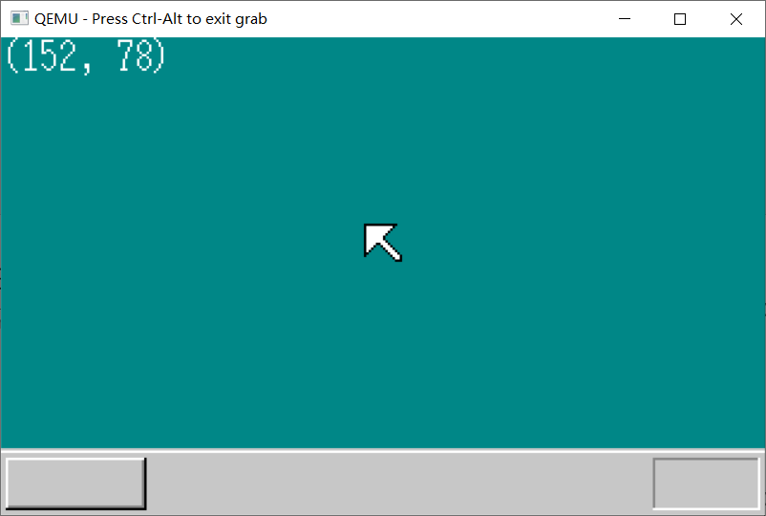
Day2
中断描述符结构体
内存段描述符结构体
加入了中断管理，定义了中断向量描述符，添加了IDT。
加入了内存管理，定义了全局段描述符，添加了GDT。
加入了ASCII码字符集的字体数据。（如左图字符“A”）
加入了渲染字符和字符串到画面上的函数。
加入了鼠标指针显示，暂时将鼠标的坐标显示在背景的左上角。
字体数据
鼠标和字符演示

Slide 7
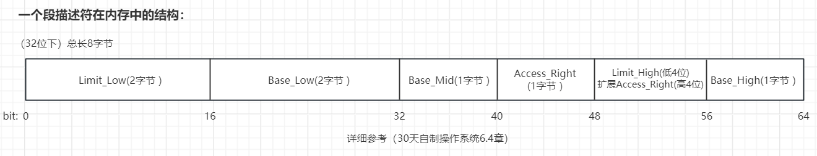
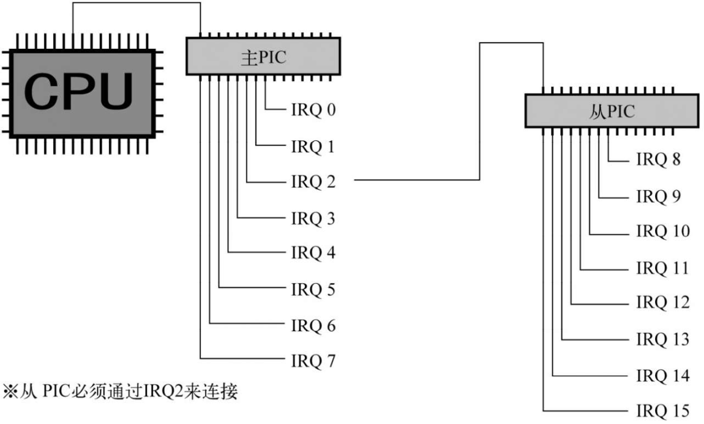
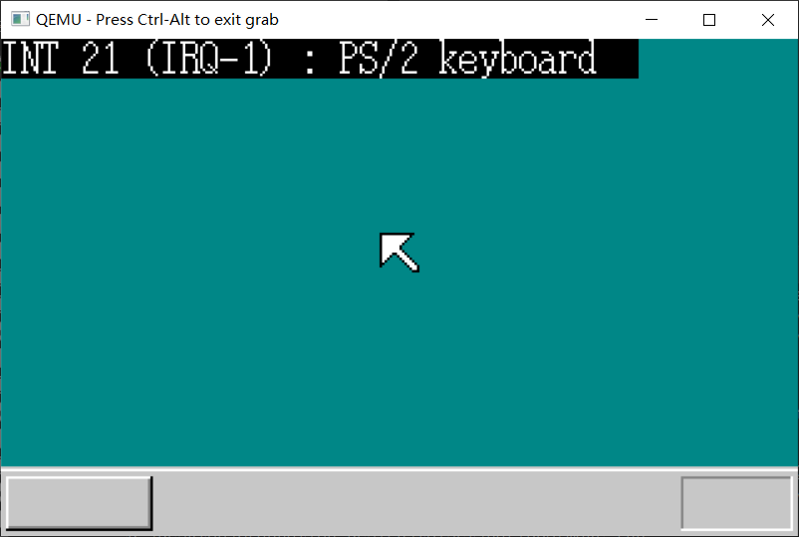
Day3
段描述符在内存中的结构如上图，基地址，段大小，管理属性(禁止写入，禁止执行，系统专用等)。拆分数据是为了向下兼容80286。
初始化PIC(programmable interrupt controller)中的ICW1-4(initial control word)，打开需要用的IRQ(interrupt request)对应的IMR(interrupt mask register)标志位和CPU的IF(interrupt flag)标志位。
写一个键盘中断处理程序(C语言)，和一个键盘中断响应程序(汇编)，将响应程序注册到IDT上，中断来时执行中断响应程序，由响应程序调用中断处理程序。
PIC物理电路示意图
接收键盘中断演示

Slide 8

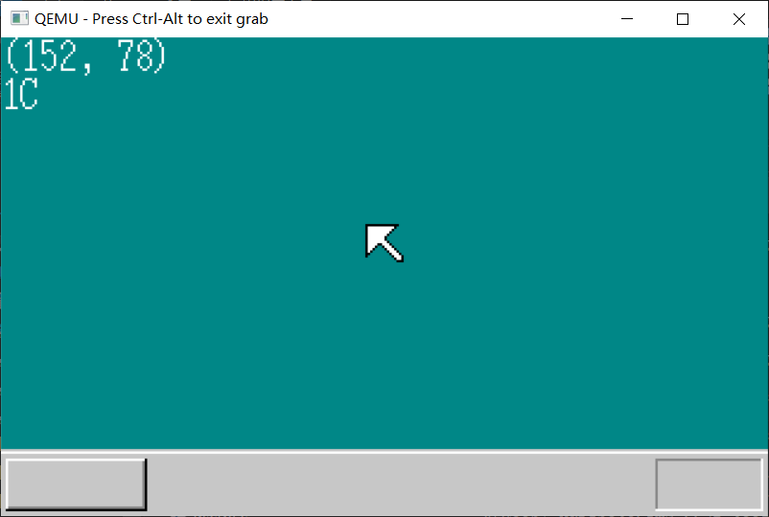
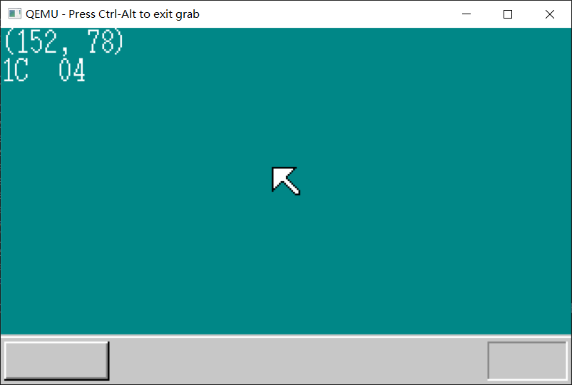
Day4
先进先出结构体定义代码
接收键盘中断数据演示
新增了队列(先进先出)数据结构和一些处理函数，用作数据缓冲区。
修改了键盘中断处理程序，向PIC中的OCW2(Operation Control Word)发送恢复接收中断的信号，将接收到的按键编码放进键盘的数据缓冲区。
新增了鼠标中断处理，激活鼠标的控制电路，编写中断响应和处理程序并注册到IDT上，处理过程基本与键盘一致，不再赘述。
内核进程负责从数据缓冲区中读出数据然后显示到屏幕上。
接收鼠标中断数据演示

Slide 9
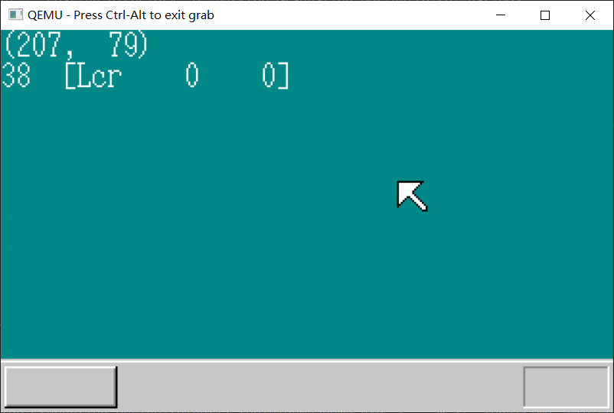
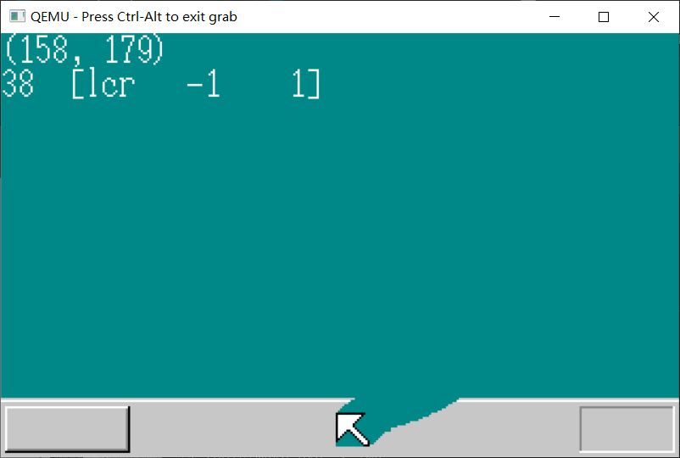
Day5
鼠标移动演示
添加了鼠标中断数据解读程序将数据显示到背景上，渲染鼠标画面程序将旧鼠标擦除，画一个新的鼠标，实现了鼠标的移动。
但是由于画面渲染部分比较简陋，会出现背景被擦除的bug。
鼠标擦除背景画面演示

Slide 10
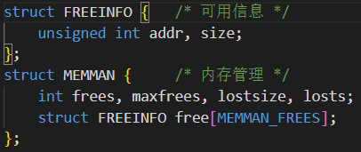
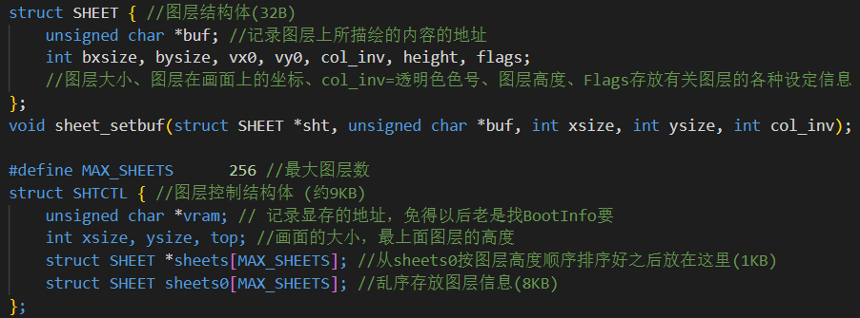
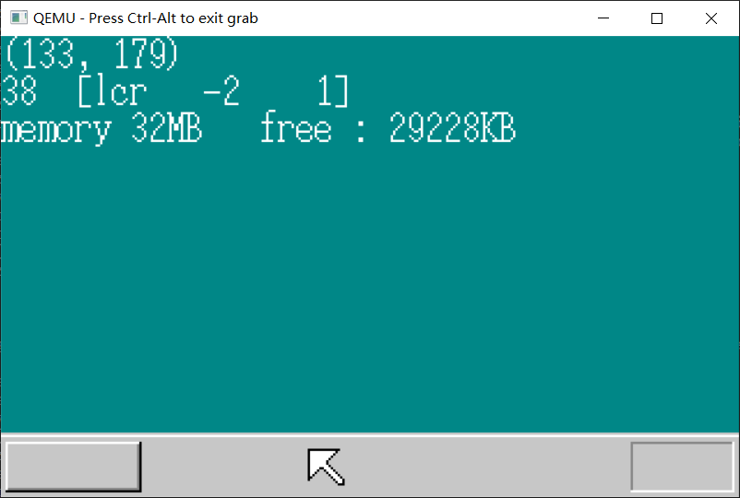
Day6 & Day7
内存管理结构体定义代码
完善了内存管理，增加了开机获取内存容量并进行内存错误检查，采用空闲内存段记录表的方式进行管理，增加了申请内存(alloc)和释放内存(free)的接口并采用4KB对齐来优化碎片问题。
暂时将总内存大小和可用内存大小显示在背景上。
完善了画面渲染，引入了图层管理，修复了鼠标把背景擦除的bug，并优化了画面的刷新逻辑，加快画面渲染速度。
画面渲染的图层管理结构体定义代码
显示内存信息以及修复鼠标擦除背景的bug演示

Slide 11
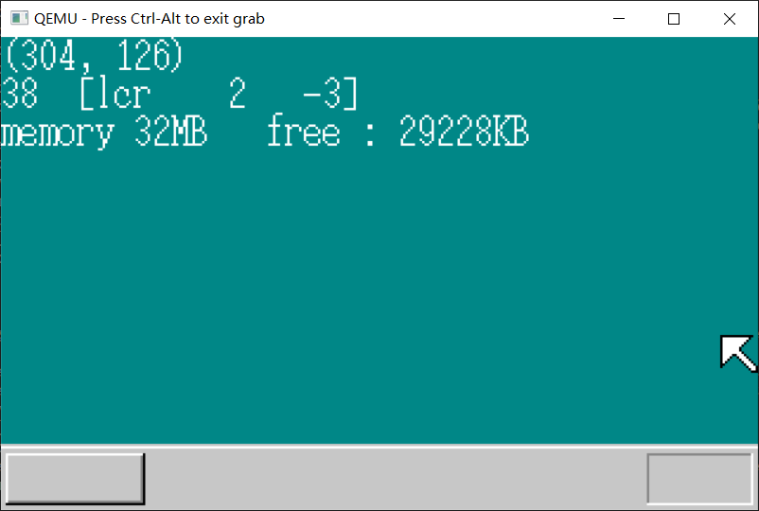
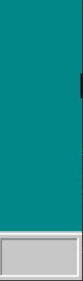
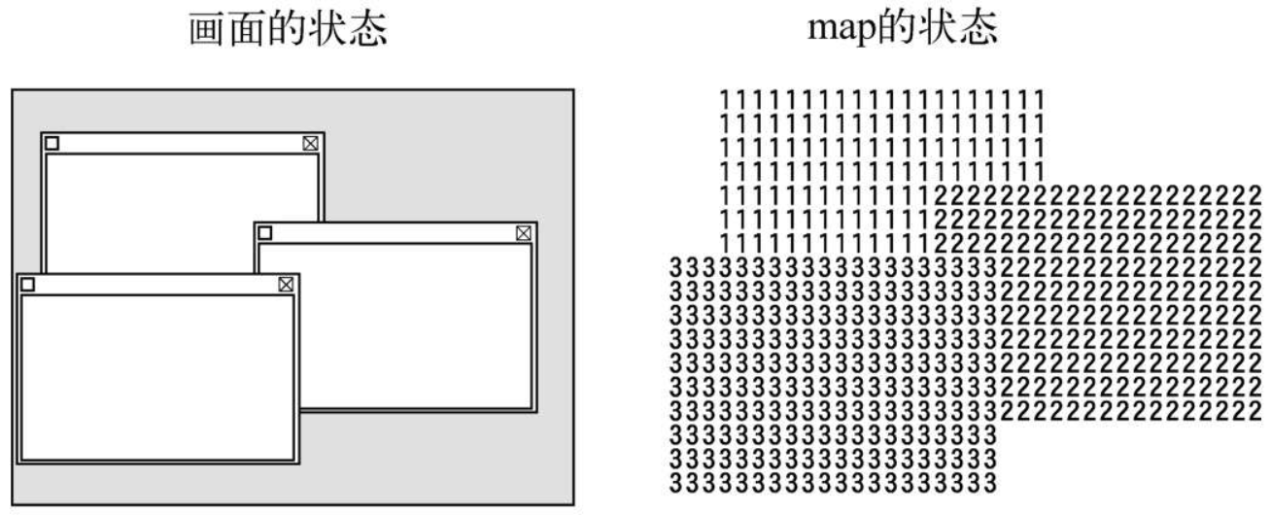
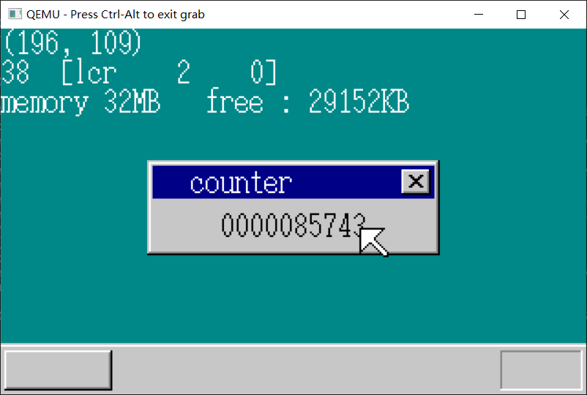
Day8
继续优化了画面渲染，实现了画面外渲染支持，鼠标移动范围也扩大到整个屏幕，引入了图层Map，优化了图层刷新时的鼠标闪烁问题。
增加了窗口显示功能，显示一个窗口，在窗口中不停地显示累加数值。
修改前↑ 鼠标移动至画面最右边 修改后↑
图层Map示意图
图层叠加渲染测试

Slide 12
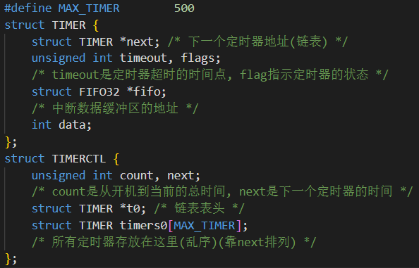
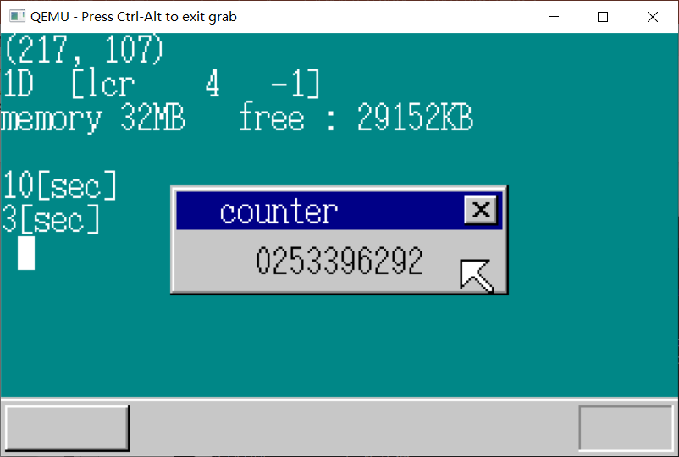

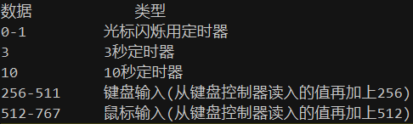
Day9 & 10
定时器管理结构体的定义代码
增加了使用PIT (programable interval timer)来实现超时(time out)功能。将PIT的中断间隔设置为10ms一次，设置0.5秒定时器用于光标闪烁、3秒和10秒定时器用于计时测试。采用定时器池和链表的方式管理定时器，并加入超时时间为0xffffffff的哨兵定时器，以防止定时计数溢出。
改进了先进先出队列数据缓冲区结构体，升级到4字节一个数据。改用数据范围进行区分数据的类型。
4字节先进先出队列结构体
3秒定时器和10秒定时器和光标定时器演示
定时器数据区分表

Slide 13
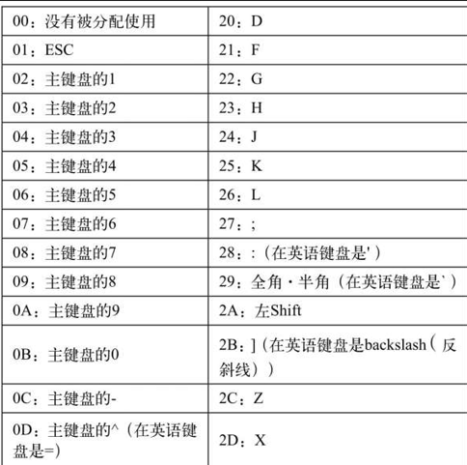
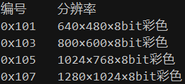
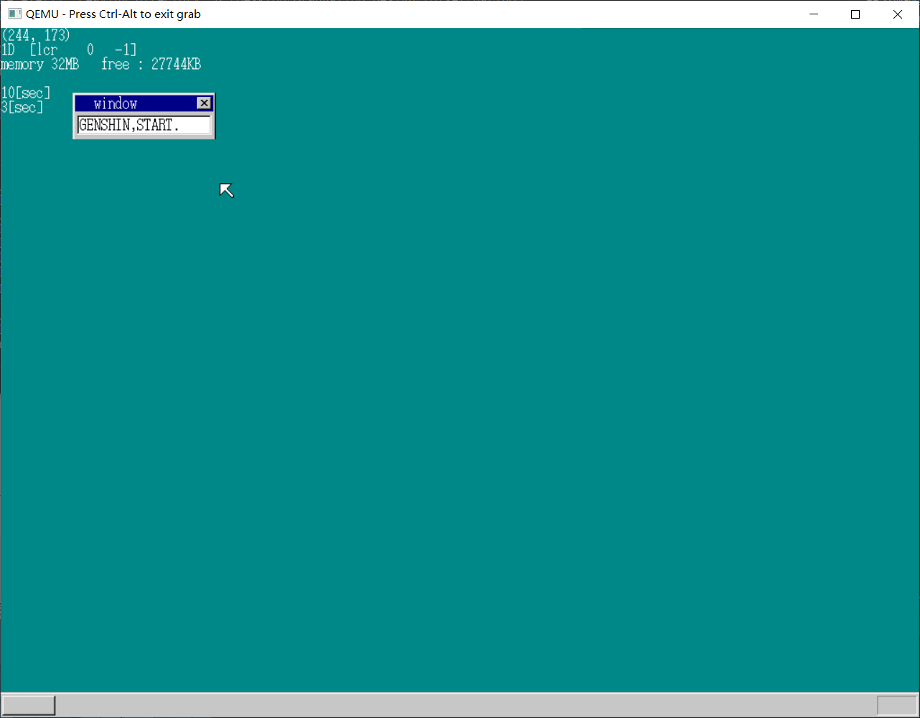
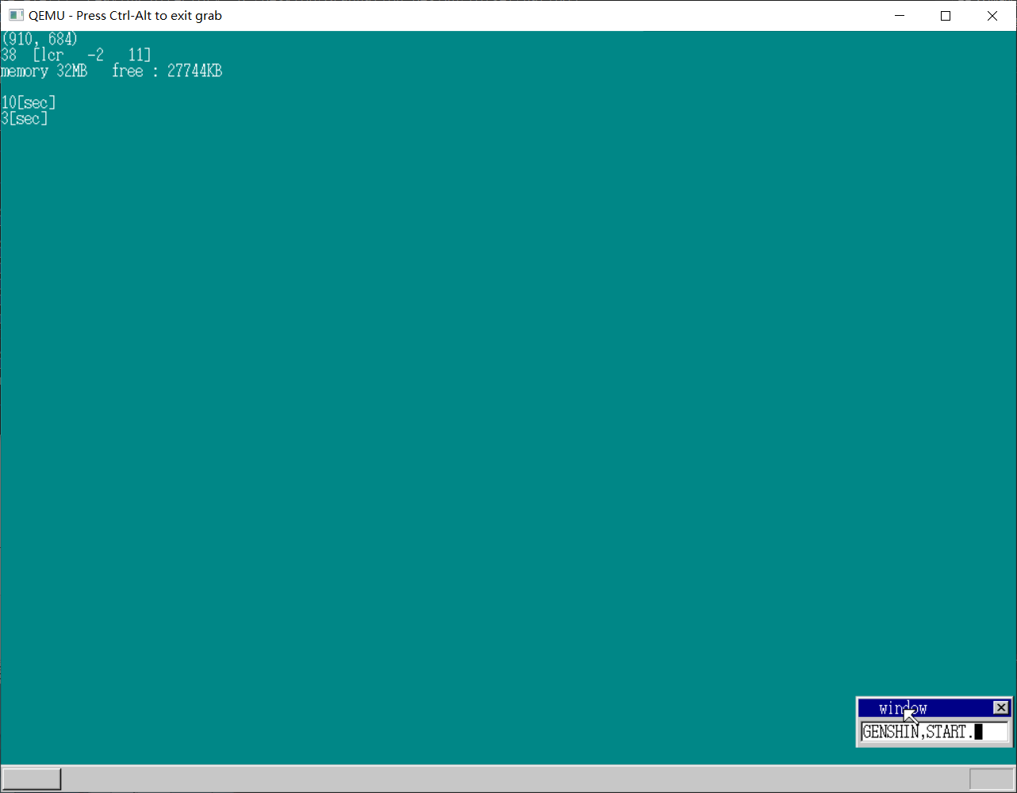
Day11
修改操作系统启动程序，BIOS设置VBE画面模式，提高画面分辨率。
修改了内核中的键盘数据处理程序，不再将从键盘接收到的数据直接显示到背景上，而是将数据转换成对应的字符编号。
增加了一个长得像文本框的控件，把键盘输入的数据显示在文本框中。
修改了内核中鼠标数据的处理程序，增加了移动窗口的功能。
VBE画面模式的几种分辨率
键盘中断数据对应的字符
↑ 窗口移动测试 →

Slide 14
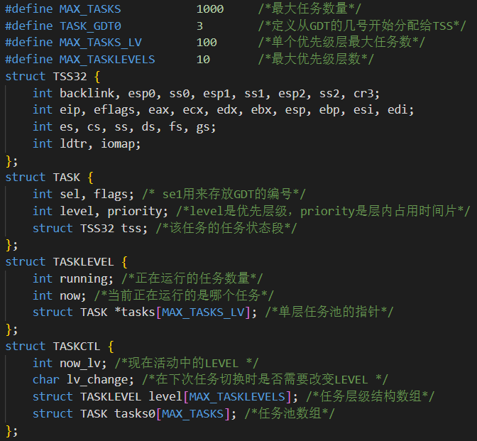
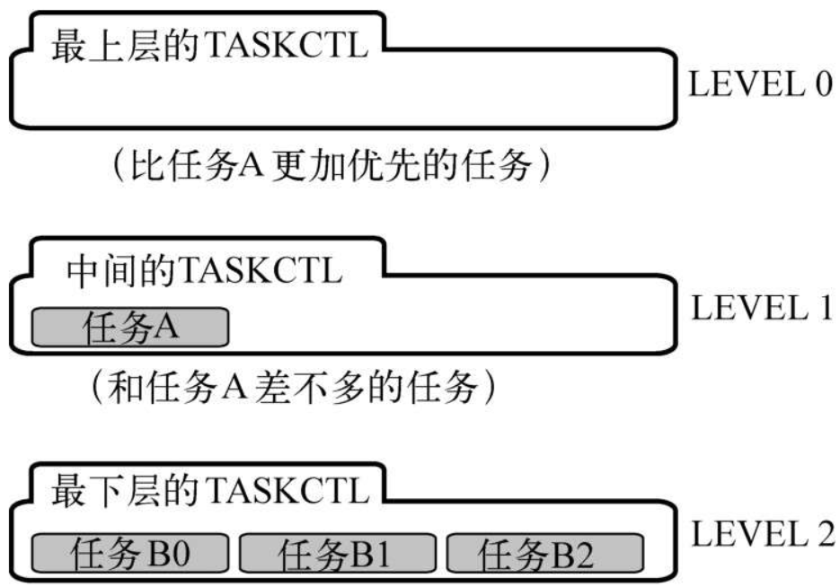
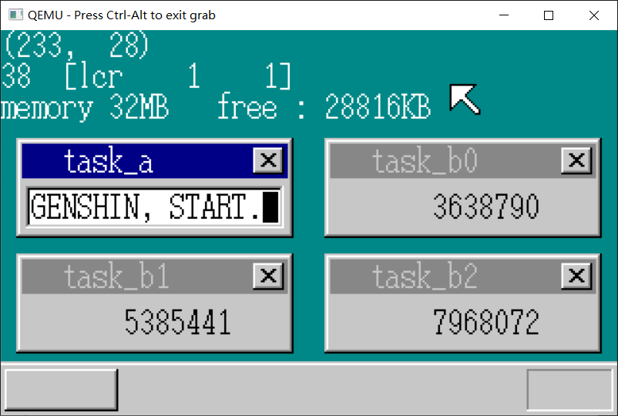
Day12 & 13
增加了多任务调度处理，采用可剥夺的优先级调度算法。在定时器中断响应程序中添加任务切换处理函数的调用。使用TSS(task status segment)结构，在任务切换时保存和恢复任务的中间状态。并添加进程休眠和唤醒功能取代HLT指令，使等待中断的进程让出CPU的占用时间。
任务管理逻辑示意图
整个任务管理结构体的定义代码
测试多进程同时运行

Slide 15
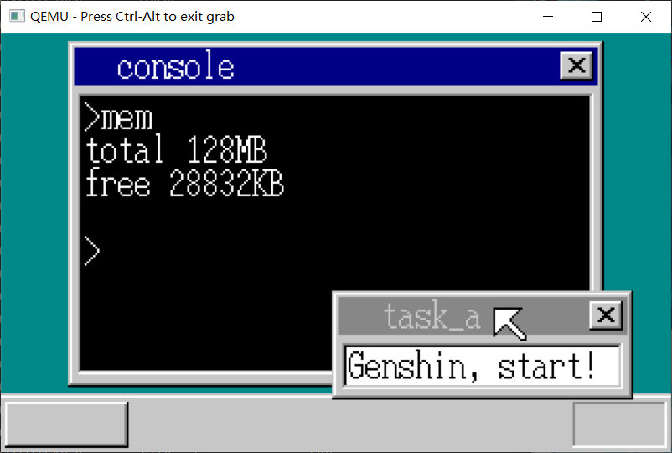
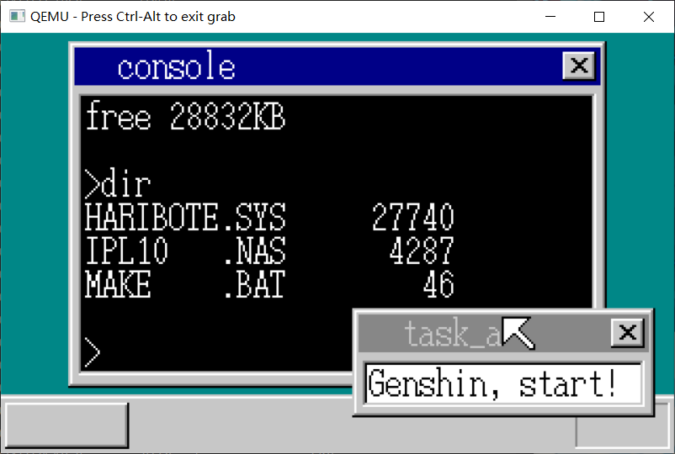
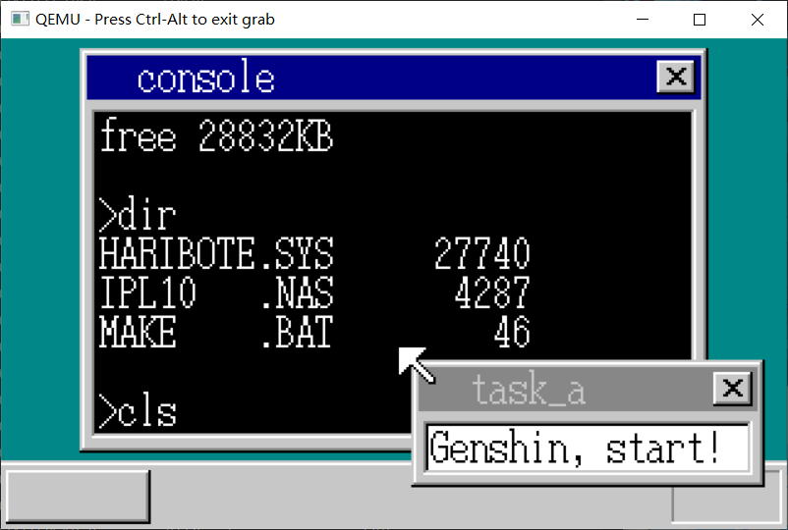
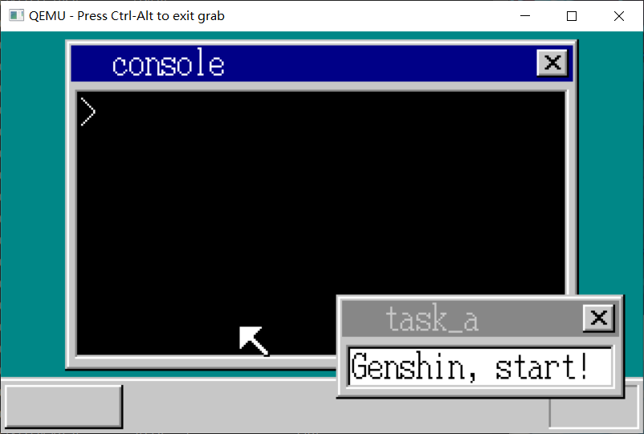
Day14 & 15
完善了进程调度，添加了闲置任务，该任务优先级最低，用于在系统没有任务时让CPU自动进入halt状态。
添加了命令行窗口，实现了输入窗口的切换，增加了mem, cls, dir命令。mem命令显示总内存和剩余内存，cls命令清除命令行内容，dir显示所有文件。
完善了键盘输入，实现了符号的输入，shift的支持, 区分字母大小写输入，和对三个锁定键的支持。
删除了背景中的数据信息。
测试mem命令
测试dir命令
测试cls命令1
测试cls命令2

Slide 16
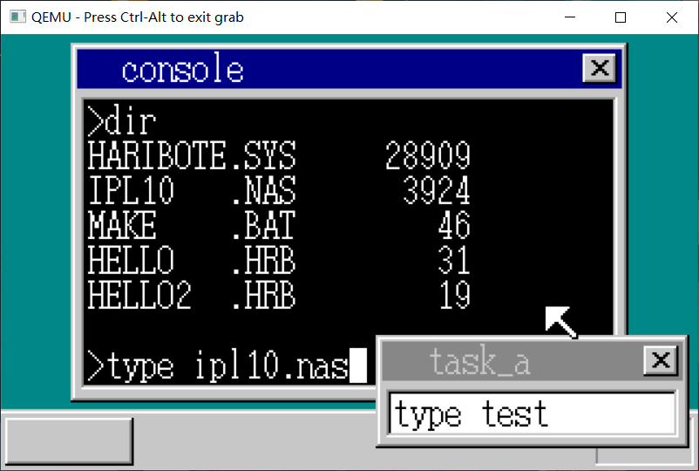
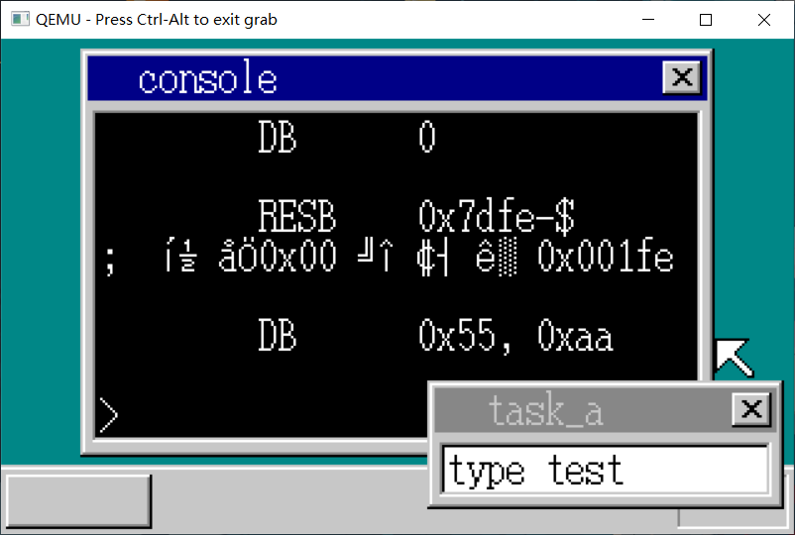
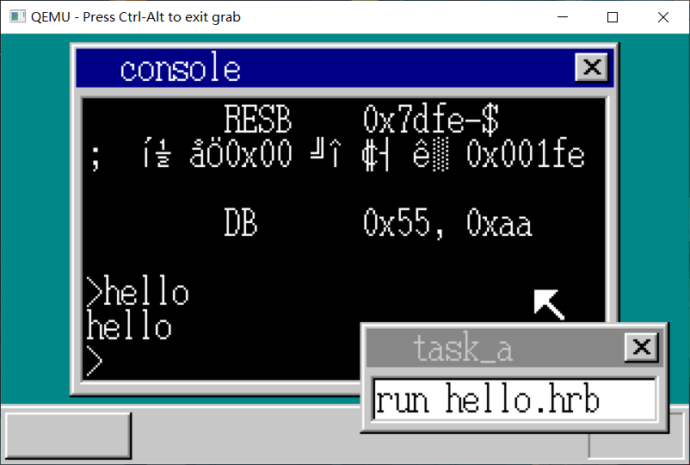
Day16
测试type
命令1
命令行窗口增加了type命令，能够将文本文件的内容输出到命令行窗口。
增加了对FAT(File Allocation Table)的支持，能够读取所有的分块文件。
增加了三个系统API，向命令行中输出字符API和两个向命令行中输出字符串的API。
增加了第一个控制台应用程序“hello.hrb” ，调用了系统API，运行后能在命令行输出“hello”。
测试type
命令2
运行应用程序hello.hrb

Slide 17
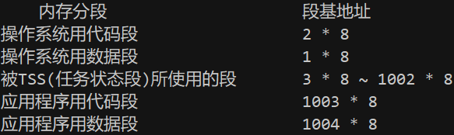
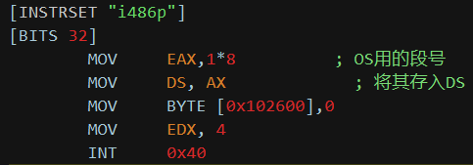
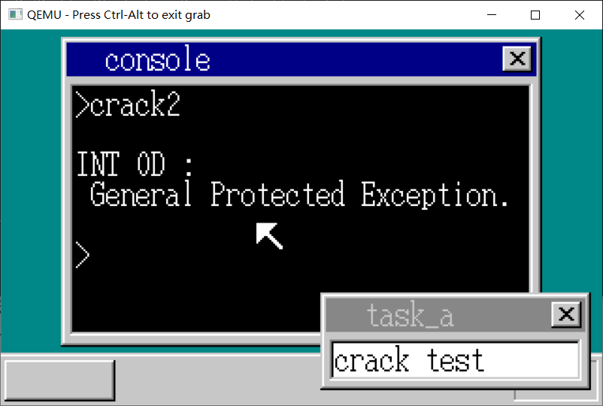
Day17
内存分段情况
完善了内存管理，增加了应用程序用数据段和代码段，限制应用程序段里面的程序的权限。
增加了对操作系统的保护，禁止应用程序直接修改操作系统内存段内的数据，禁止通过汇编语言直接对DS寄存器进行修改，防止恶意程序修改DS到操作系统用的段再修改段内数据。
增加了0d号中断处理，即程序异常中断，用于保护操作系统，提示应用程序进行了非法操作。
破坏测试程序
crack2
成功拦截程
序非法操作

Slide 18
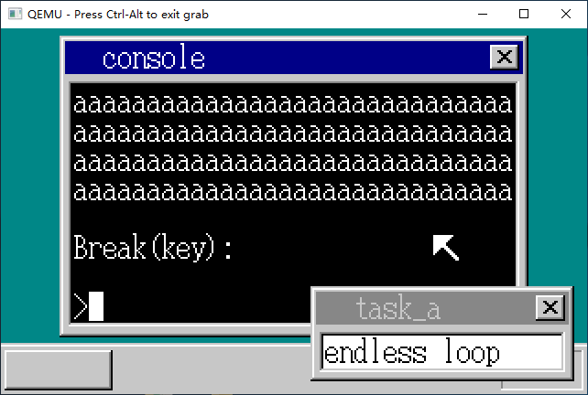
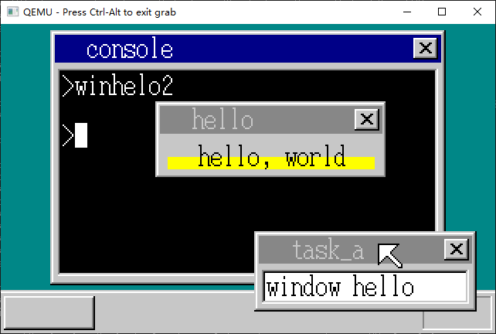
Day18
继续完善系统保护，增加了栈异常(0x0c号)中断处理，防止应用程序读写自己数据段以外的区域。增加了强制结束应用程序的功能，防止应用程序死循环导致系统卡死。
增加了三个系统API。显示窗口API，让应用程序不用再局限于控制台。在窗口中渲染字符API，在窗口中渲染方块API，增加窗口应用程序可以实现的功能。
死循环退出测试
窗口应用程序并显示字符和方块

Slide 19
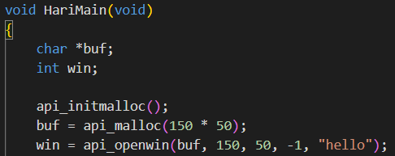
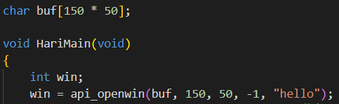
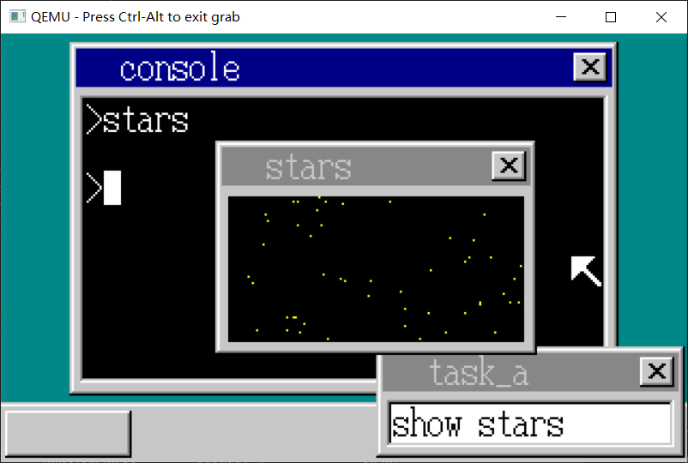
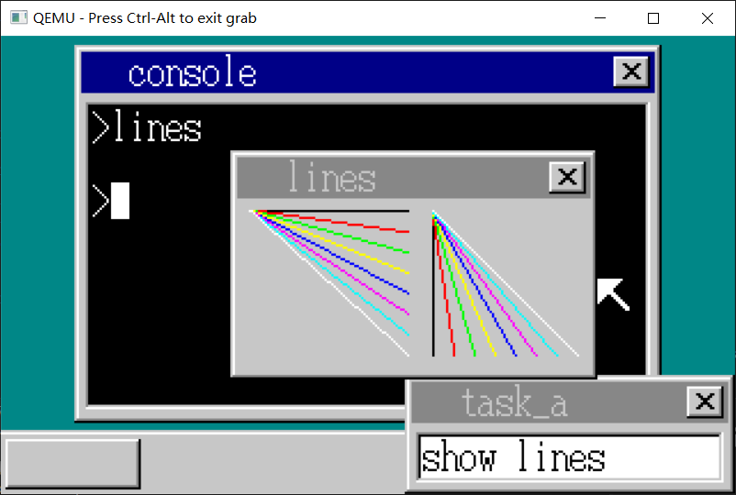
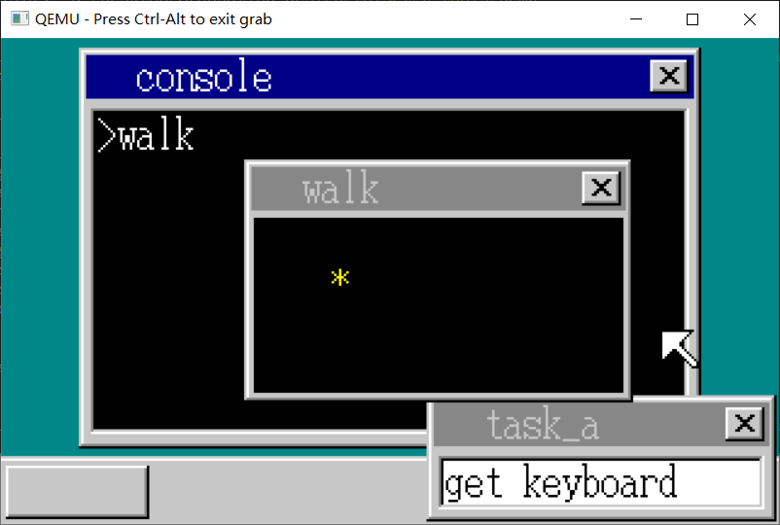

Day19
没有malloc的程序代码
有malloc的程序代码
增加了6个系统API：应用程序malloc内存空间、画点和画直线在窗口上、手动刷新窗口画面、关闭应用程序的窗口、获取键盘输入。
添加了相应的演示应用程序。
画点API演示
画线API演示
获取键盘API演示
关闭窗口API演示

Slide 20


Day20
实现了鼠标和Tab切换窗口和光标，按F11将底层窗口提到最上面。
添加了定时器的API，并实现了程序关闭后全部申请的定时器自动取消。
增加了个计时器应用程序。
鼠标切换窗口焦点
计时器应用程序演示

Slide 21

Day21
继续完善画面渲染，增加了更多颜色，现在可以定义出216种颜色，21个色阶了。
增加了应用程序多开功能，通过多开控制台，再在控制台打开应用程序实现。
删除了开机自动启动的那个小窗口。
应用多开和画面颜色增加演示

Slide 22



Day22
增加了命令start：打开一个有画面控制台并运行一个应用程序；增加了命令ncst：打开一个无画面控制台并运行一个应用程序。
扩展了控制台的个数到256个，无画面控制台1000个。
start命令演示
ncst命令演示
控制台多开演示

Slide 23


Day23
没有LDT保护时，lines程序被破坏程序入侵演示
新增应用程序运行时关闭(隐藏)命令行窗口的功能。
新增LDT(Local (Segment) Descriptor Table)功能和0x0D号异常中断处理，防止应用程序修改另一个应用程序的内存段。
新增7个系统API：alloca系统API，用于在栈区内申请超过4KB大小的内存；文件操作API：打开、关闭、定位、获取大小、读取；获取控制台命令API。
将type命令替换成控制台应用程序type.hrb，功能不变，但可以减小内核大小。
有LDT保护时，破坏程序触发0D号异常中断演示

Slide 24



Day24 & 25
calc应用程序计算演示
添加了中文字库(GB2312标准)的支持。
添加了命令行计算器calc、文本显示应用程序tview、图片显示应用程序gview和外星人游戏invader等应用程序。
Invader外星人游戏演示
gview应用程序显示图片

Slide 25

续Day25
tview应用程序显示文本
和
中文字符支持演示

Slide 26
成品演示：
谢谢观看

